Slide 1
FITree
项目介绍
孙音如
学号 516202910006

Slide 2
这是一个通过种树养成帮助你多运动的项目。
当你步行、健身时，手环振动，processing界面上能量源将释放能量球，你的Fit Tree会吸收并不断成长。旨在通过“种树”的运动反馈机制鼓励用户多健身。每收获一棵树，你又健康一点点！

Slide 3
创作灵感
设计原理
界面功能介绍
制作过程
项目展示

Slide 4


创作灵感
Description
城市节奏加快，越来越多的人成为了终日坐在课桌、工作台前的脑力工作者，与此同时我们的体力也在慢慢衰退。在交大，以骑车代跑达成学校布置的长跑锻炼指标已然成为主流趋势。健康是无价之宝，可是我们往往选择为了追逐生活中的其他至宝而废寝忘食，牺牲健康。
微信的“步数排行榜”风靡一时，这给了我一些灵感：运动其实不复杂，只是我们借着学习工作为由而懒地迈开第一步吧。于是我做了一个运动反馈项目——FITtree。无需为了运动而特意花时间去健身房。多走路、多慢跑，通过触发arduino端的振动开关即可在processing端唤醒沉睡的树苗，跟随着你的脚步渐渐成长。每一棵树都见证了你运动的汗水。
种树的成就感会让我们更愿意去迈开步伐
拒绝做懒惰的僵尸工作者！

Slide 5
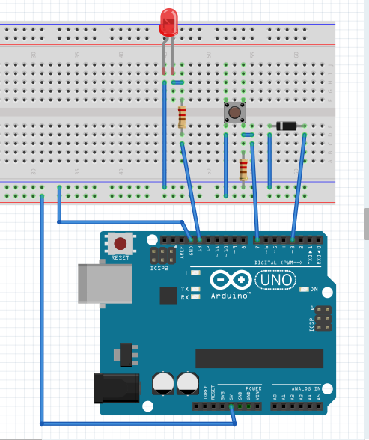
设计原理
步行、健身的时候身体振动，触发Arduino端的振动开关，黄色指示灯会亮起。经arduino与processing信号互动，振动开关触发时，Processing端相应的释放能量球。Processing端运用函数、动画、图片、互动代码制作出种树界面与相关控制模块，实现人机交互，达成项目的目的。
Arduino
振动开关
步行
跑步
健身
Processing
种树
Fritzing 线路连接图

Slide 6
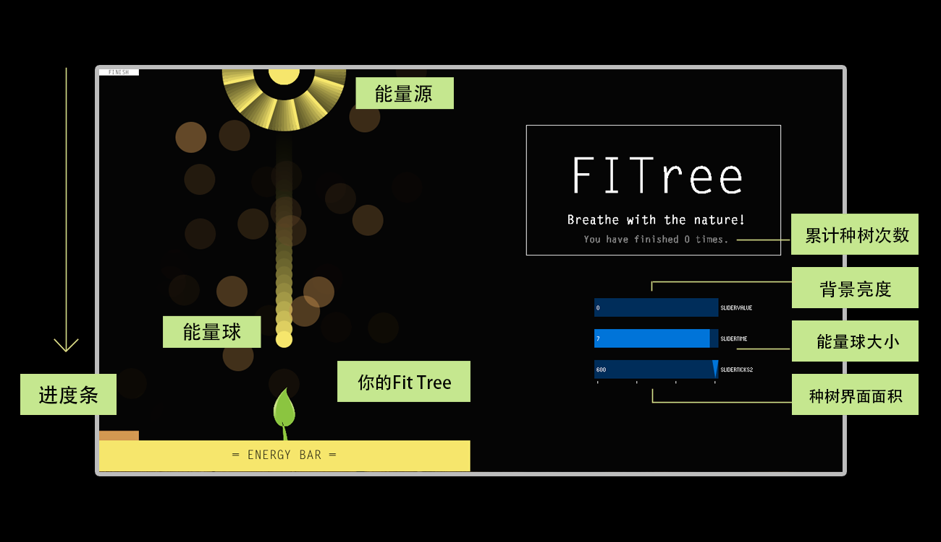
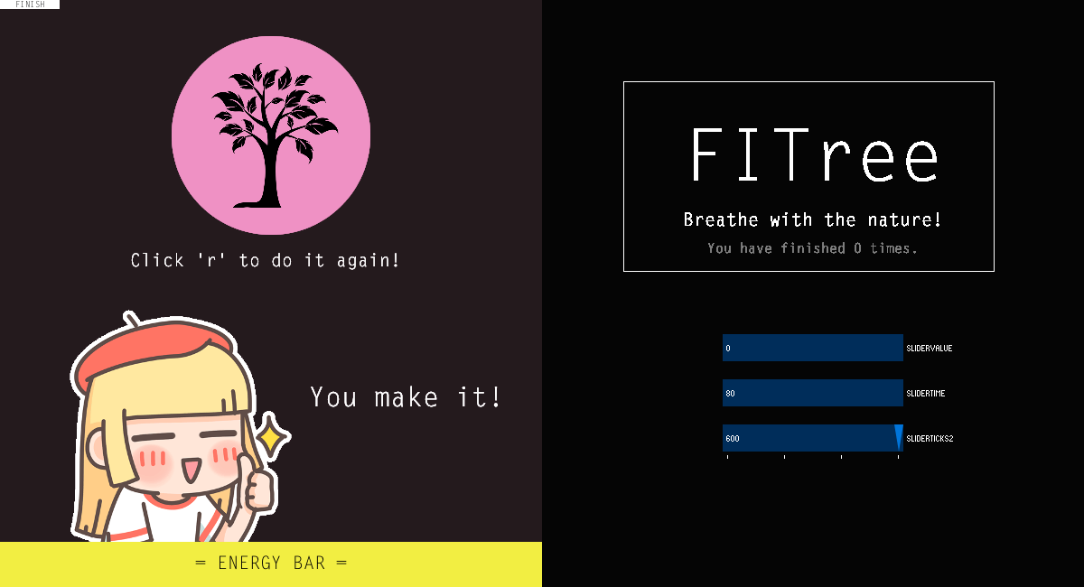
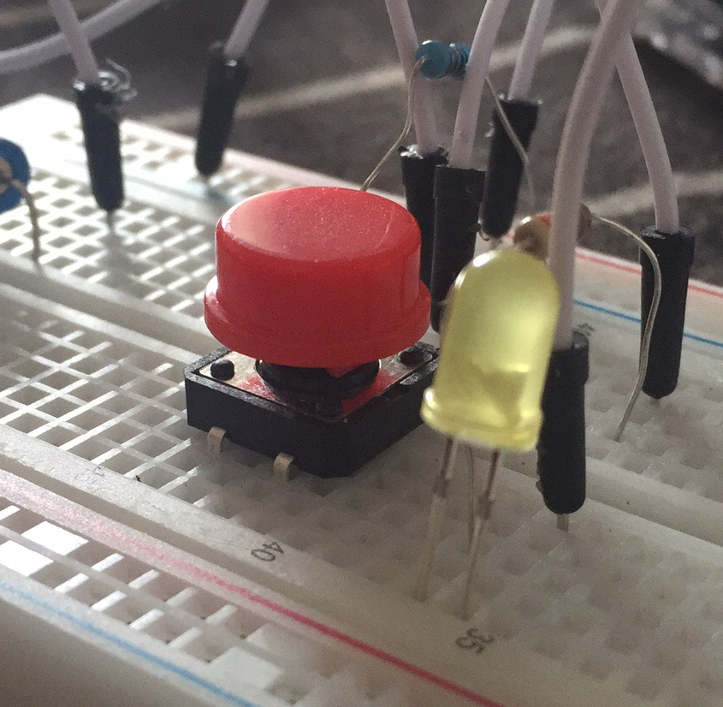
界面介绍
主界面介绍
结束界面介绍
左: 种树区域
右: 控制界面
成功种完一棵树的界面
（按‘R’种下一棵，累计种树次数+1）
按红色按钮，累计次数可清零

Slide 7
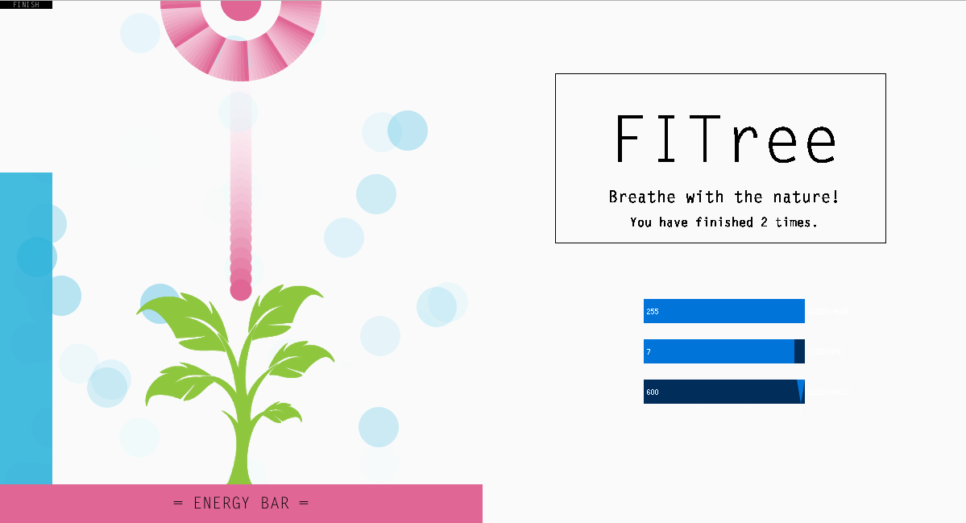
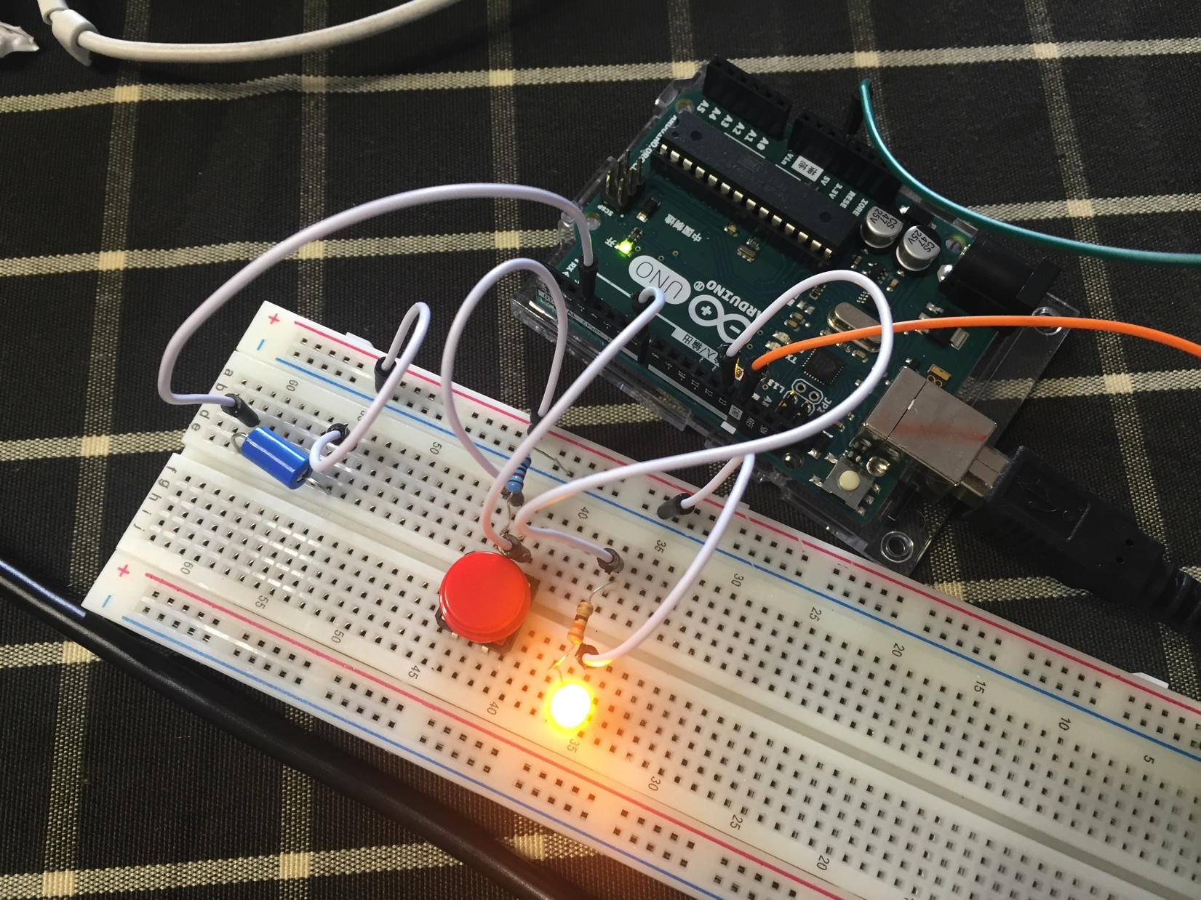
功能介绍 1.0
第一个滑块
黄色指示灯
根据个人喜好改背景明暗
振动，黄灯亮起
没有振动，黄灯则暗。

Slide 8
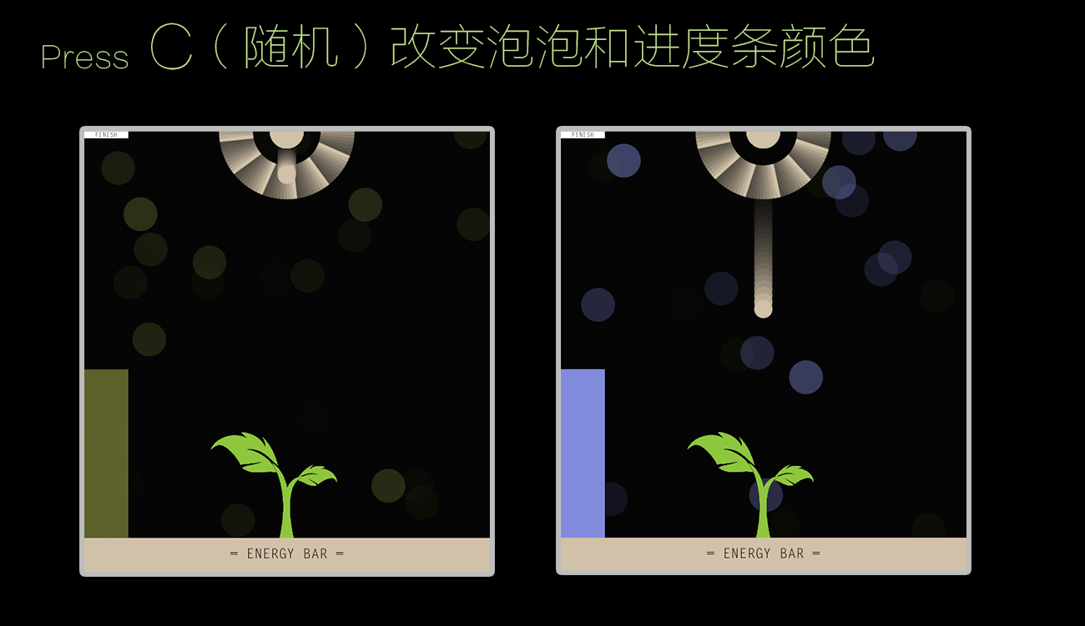
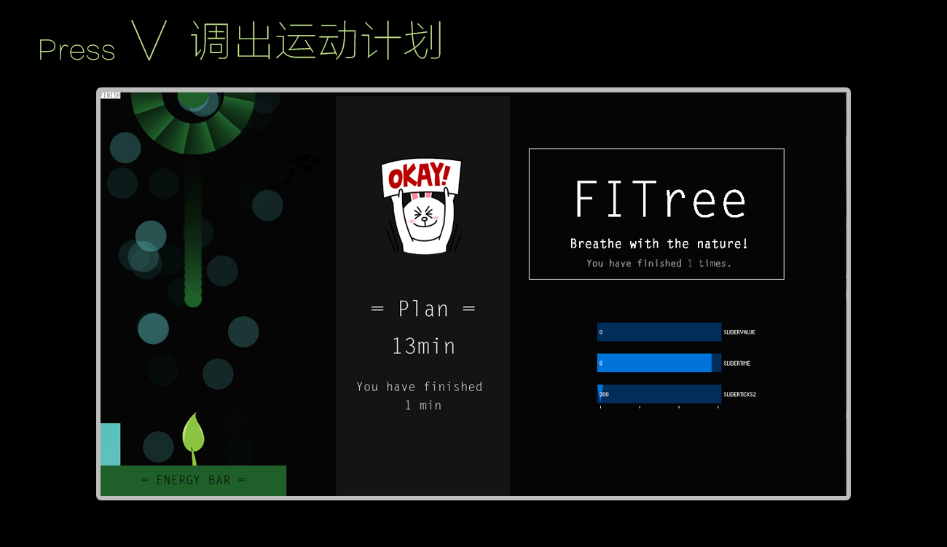
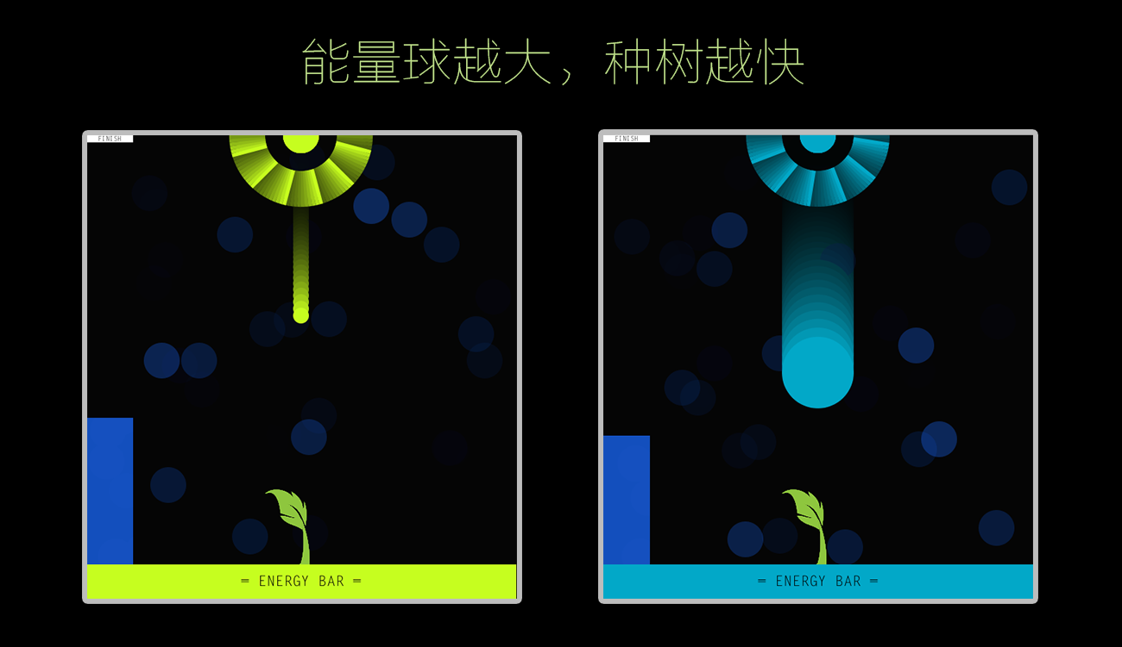
功能介绍 2.0
Press “C”
第三个滑块＋Press “V”
第二个滑块
随机改变背景泡泡颜色与进度条颜色
左推种树界面，
显示运动计划（自动生成）
再次press V 即隐藏
改变能量球大小
能量球越大，种树越快
即计划运动时间越短

Slide 9
制作过程
P&A
完成Processing端和Arduino端的互动代码，并进行最后参数调试
Arduino
设计Arduino端线路连接和代码，调试振动开关灵敏度
Processing
运用Control P5实现一些交互功能
Processing
Design
运用动画函数完成Processing种树界面
明确预期效果和项目意义，构思P端和A端的构成元素并布局

Slide 10
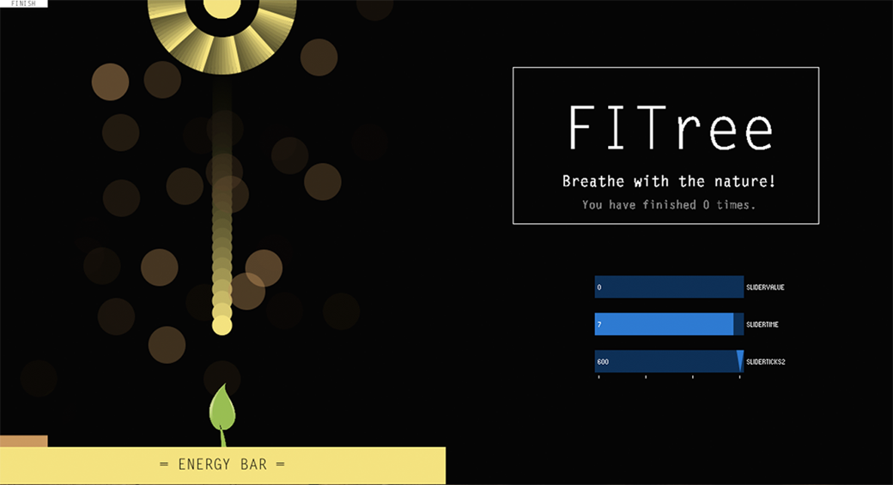
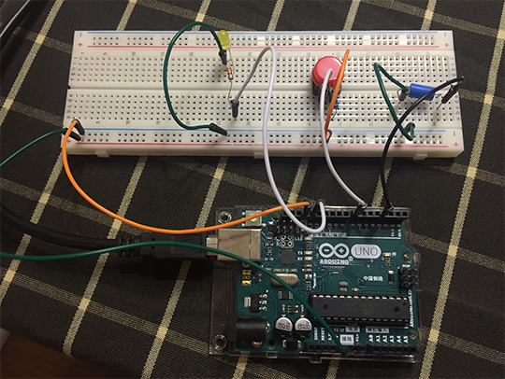
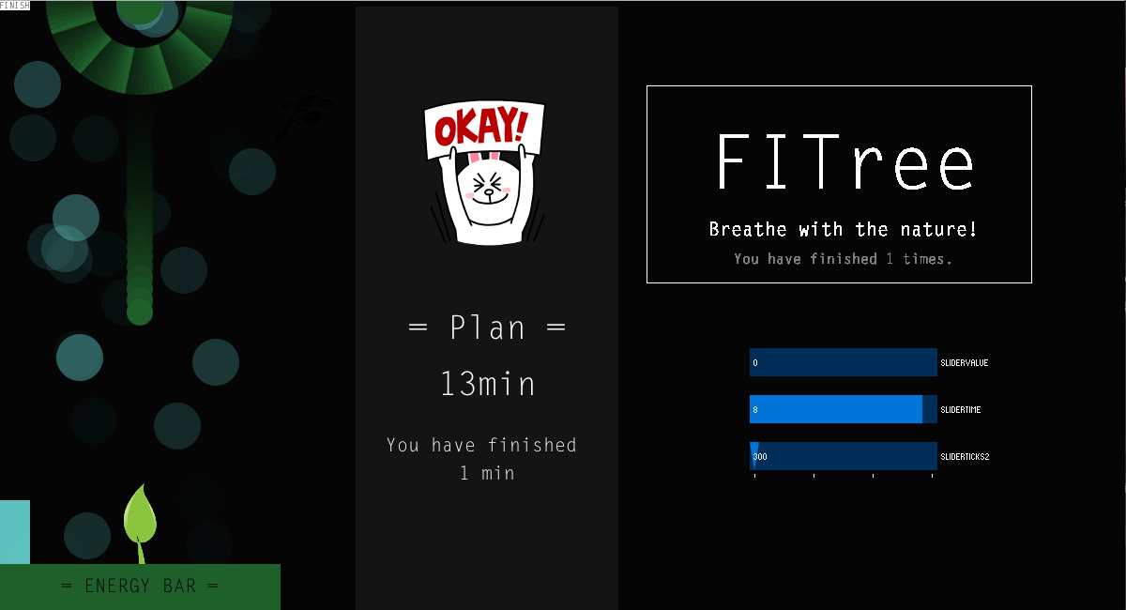
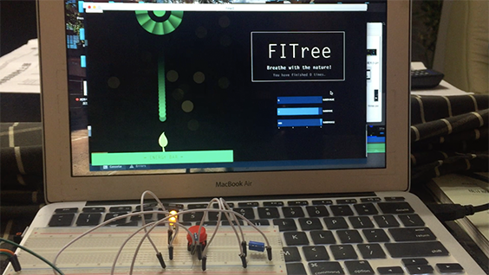
项目展示

Slide 11

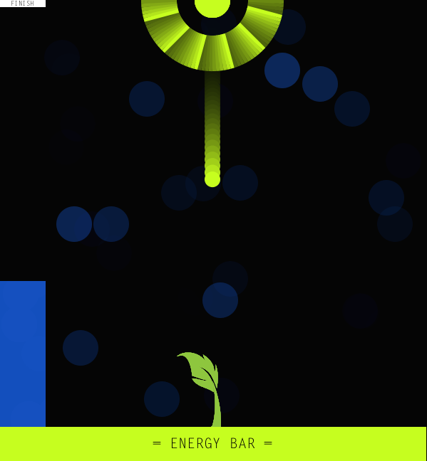
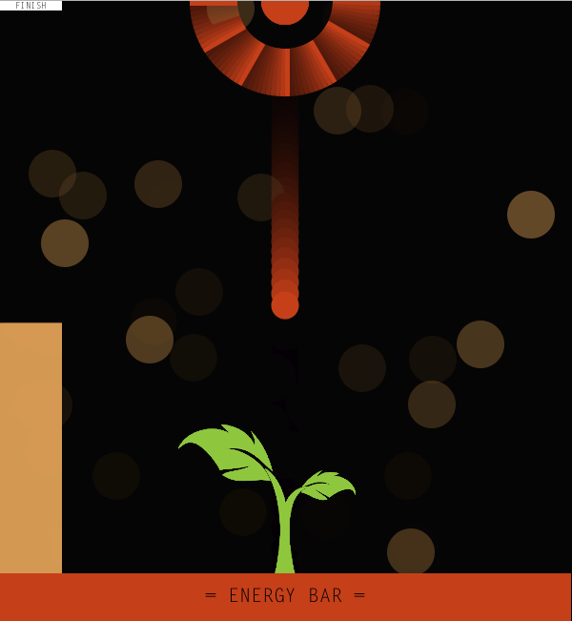
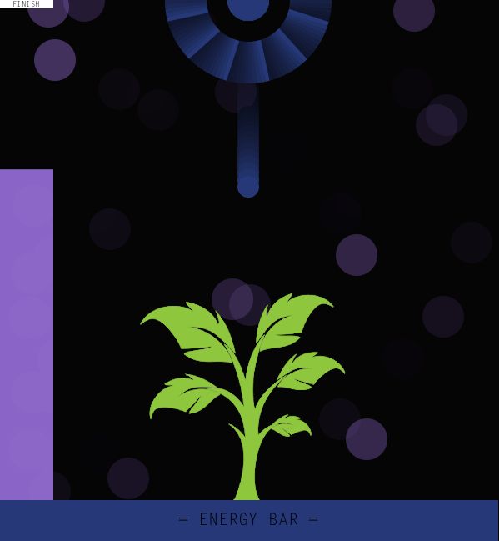
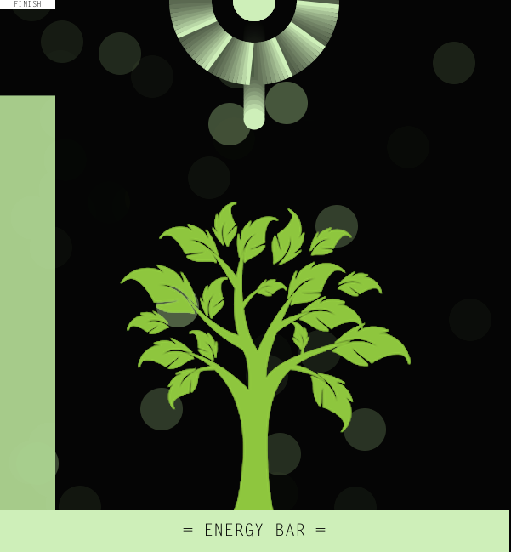
项目展示
树的五种成长形态
随机颜色的趣味性

Slide 12
Thank You
孙音如

Slide 13
Branding Strategy
Surrounding
互动性
趣味性

